Slide 1

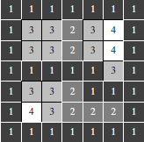
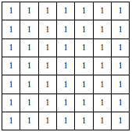
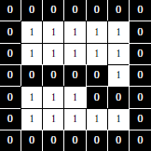
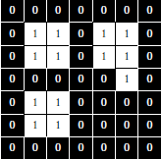
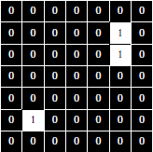
Décomposition d’une image en arbre des composantes

Slide 2
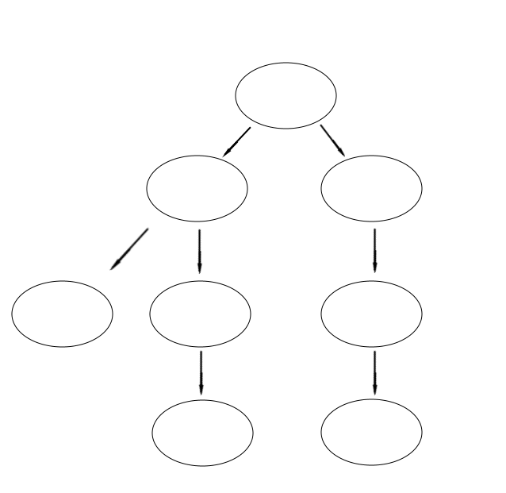
c1 | c1 | c1 | c1 | c1 | c1 | c1
c1 | c4 | c4 | c2 | c5 | c7 | c1
c1 | c4 | c4 | c2 | c5 | c7 | c1
c1 | c1 | c1 | c1 | c1 | c5 | c1
c1 | c6 | c6 | c3 | c1 | c1 | c1
c1 | c8 | c6 | c3 | c3 | c3 | c1
c1 | c1 | c1 | c1 | c1 | c1 | c1

Slide 3
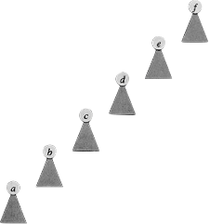


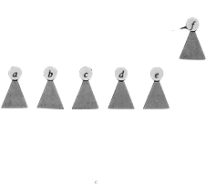
Complexité
Quasilinéaire: ~O(nα(n))
avec α l’inverse de la fonction de Ackermann
Tri initial par Counting sort: ~O(n+m)
Algorithme Union-Find par Tarjan:
L’arbre est équilibré grâce à:
‘path compression’
‘union by rank’
Le reste est en O(n)

Slide 4
Pourquoi une telle representation ?
Bijection entre représentation matricielle et arbre de composantes: peut passer d’une représentation à l’autre
Compression
Traitement d’images grâce à des filtres sur les attributs des noeuds: débruitage, segmentation, …
Filtrage de l’arbre
Aire
Excentricité
Intensité maximale
…
Construction de l’arbre
Reconstruction de l’image

Slide 5


Applications
Débruitage: Filtrage sur la taille minimale des composantes !

Slide 6
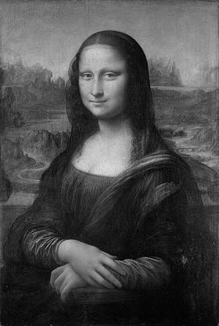

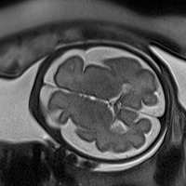
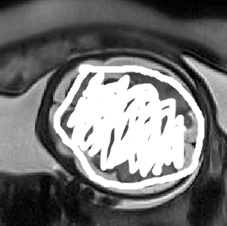
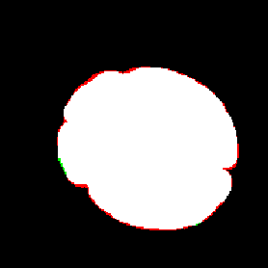
Segmentation:

